Slide 1
Szkolny Konkurs na graficzny projekt kartki bożonarodzeniowej
Wyniki grudzień 2024

Slide 2
Klasy I - III

Slide 3
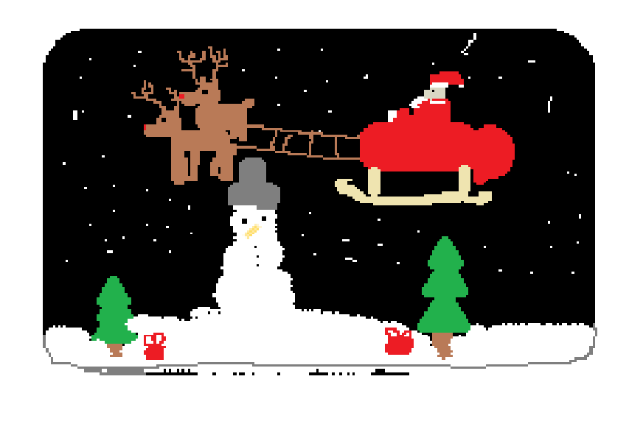
I miejsce
Kornelia Regulska kl. 3b

Slide 4
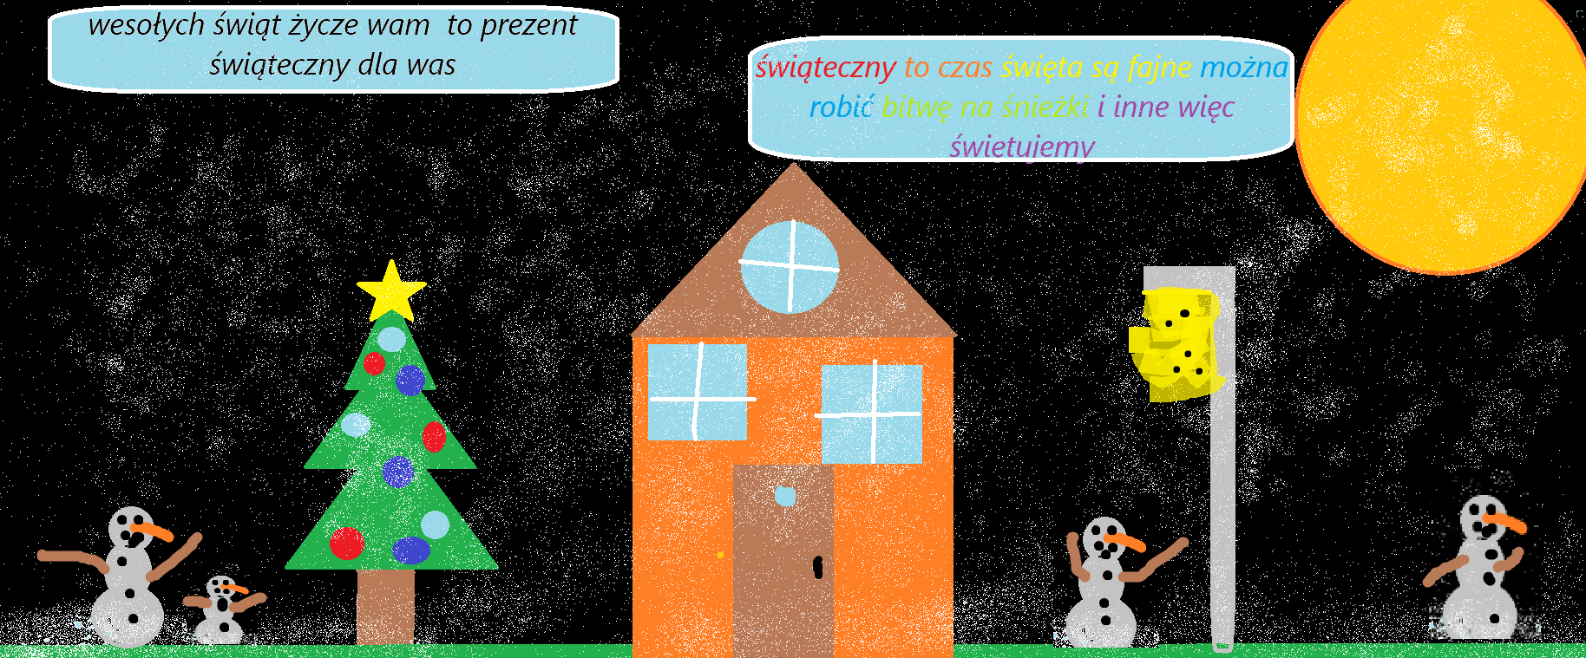
II miejsce
Alex Podgórny kl. 2b

Slide 5
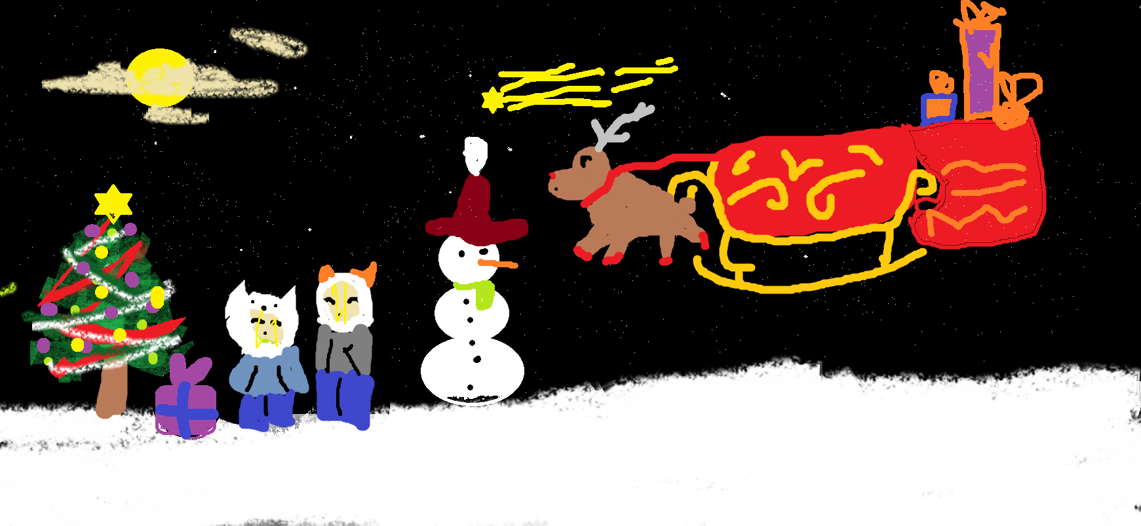
II miejsce
Liliana Kubica kl. 3b

Slide 6
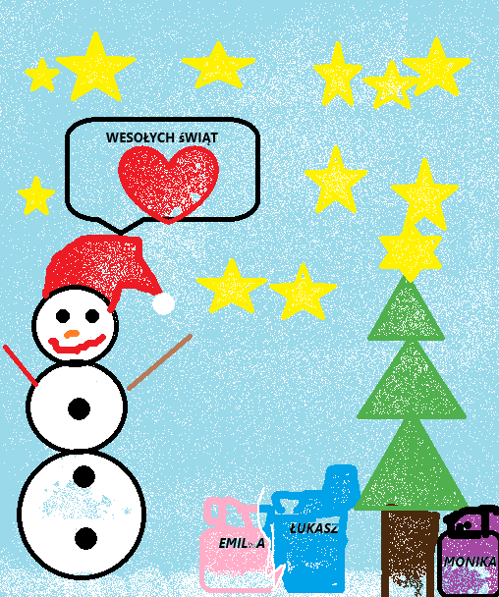
III miejsce
Emilia Pacyna kl. 1a

Slide 7
Klasy IV - VI

Slide 8
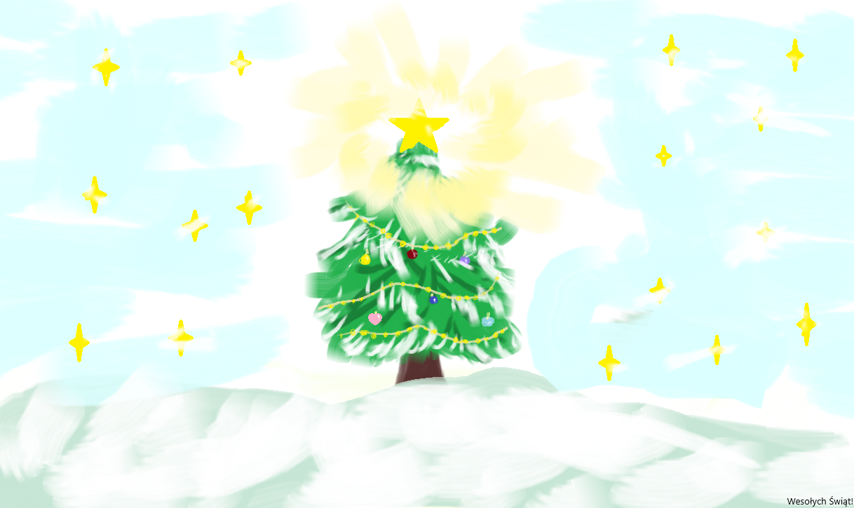
I miejsce
Julia Galbarczyk kl. 5a

Slide 9
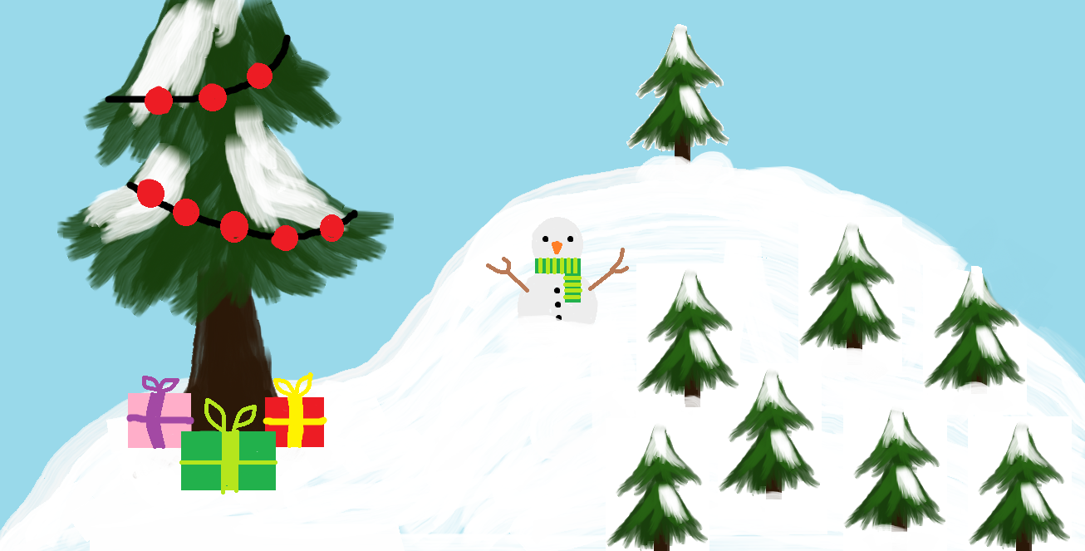
II miejsce
Blanka Błaszkiewicz kl. 5a

Slide 10
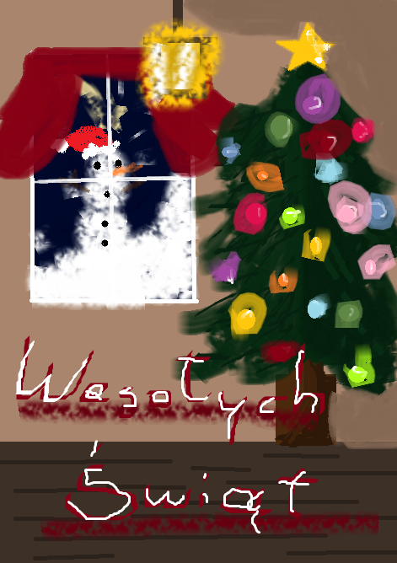
III miejsce
Jadwiga Pietrzak kl. 6a

Slide 11
Klasy VII - VIII

Slide 12
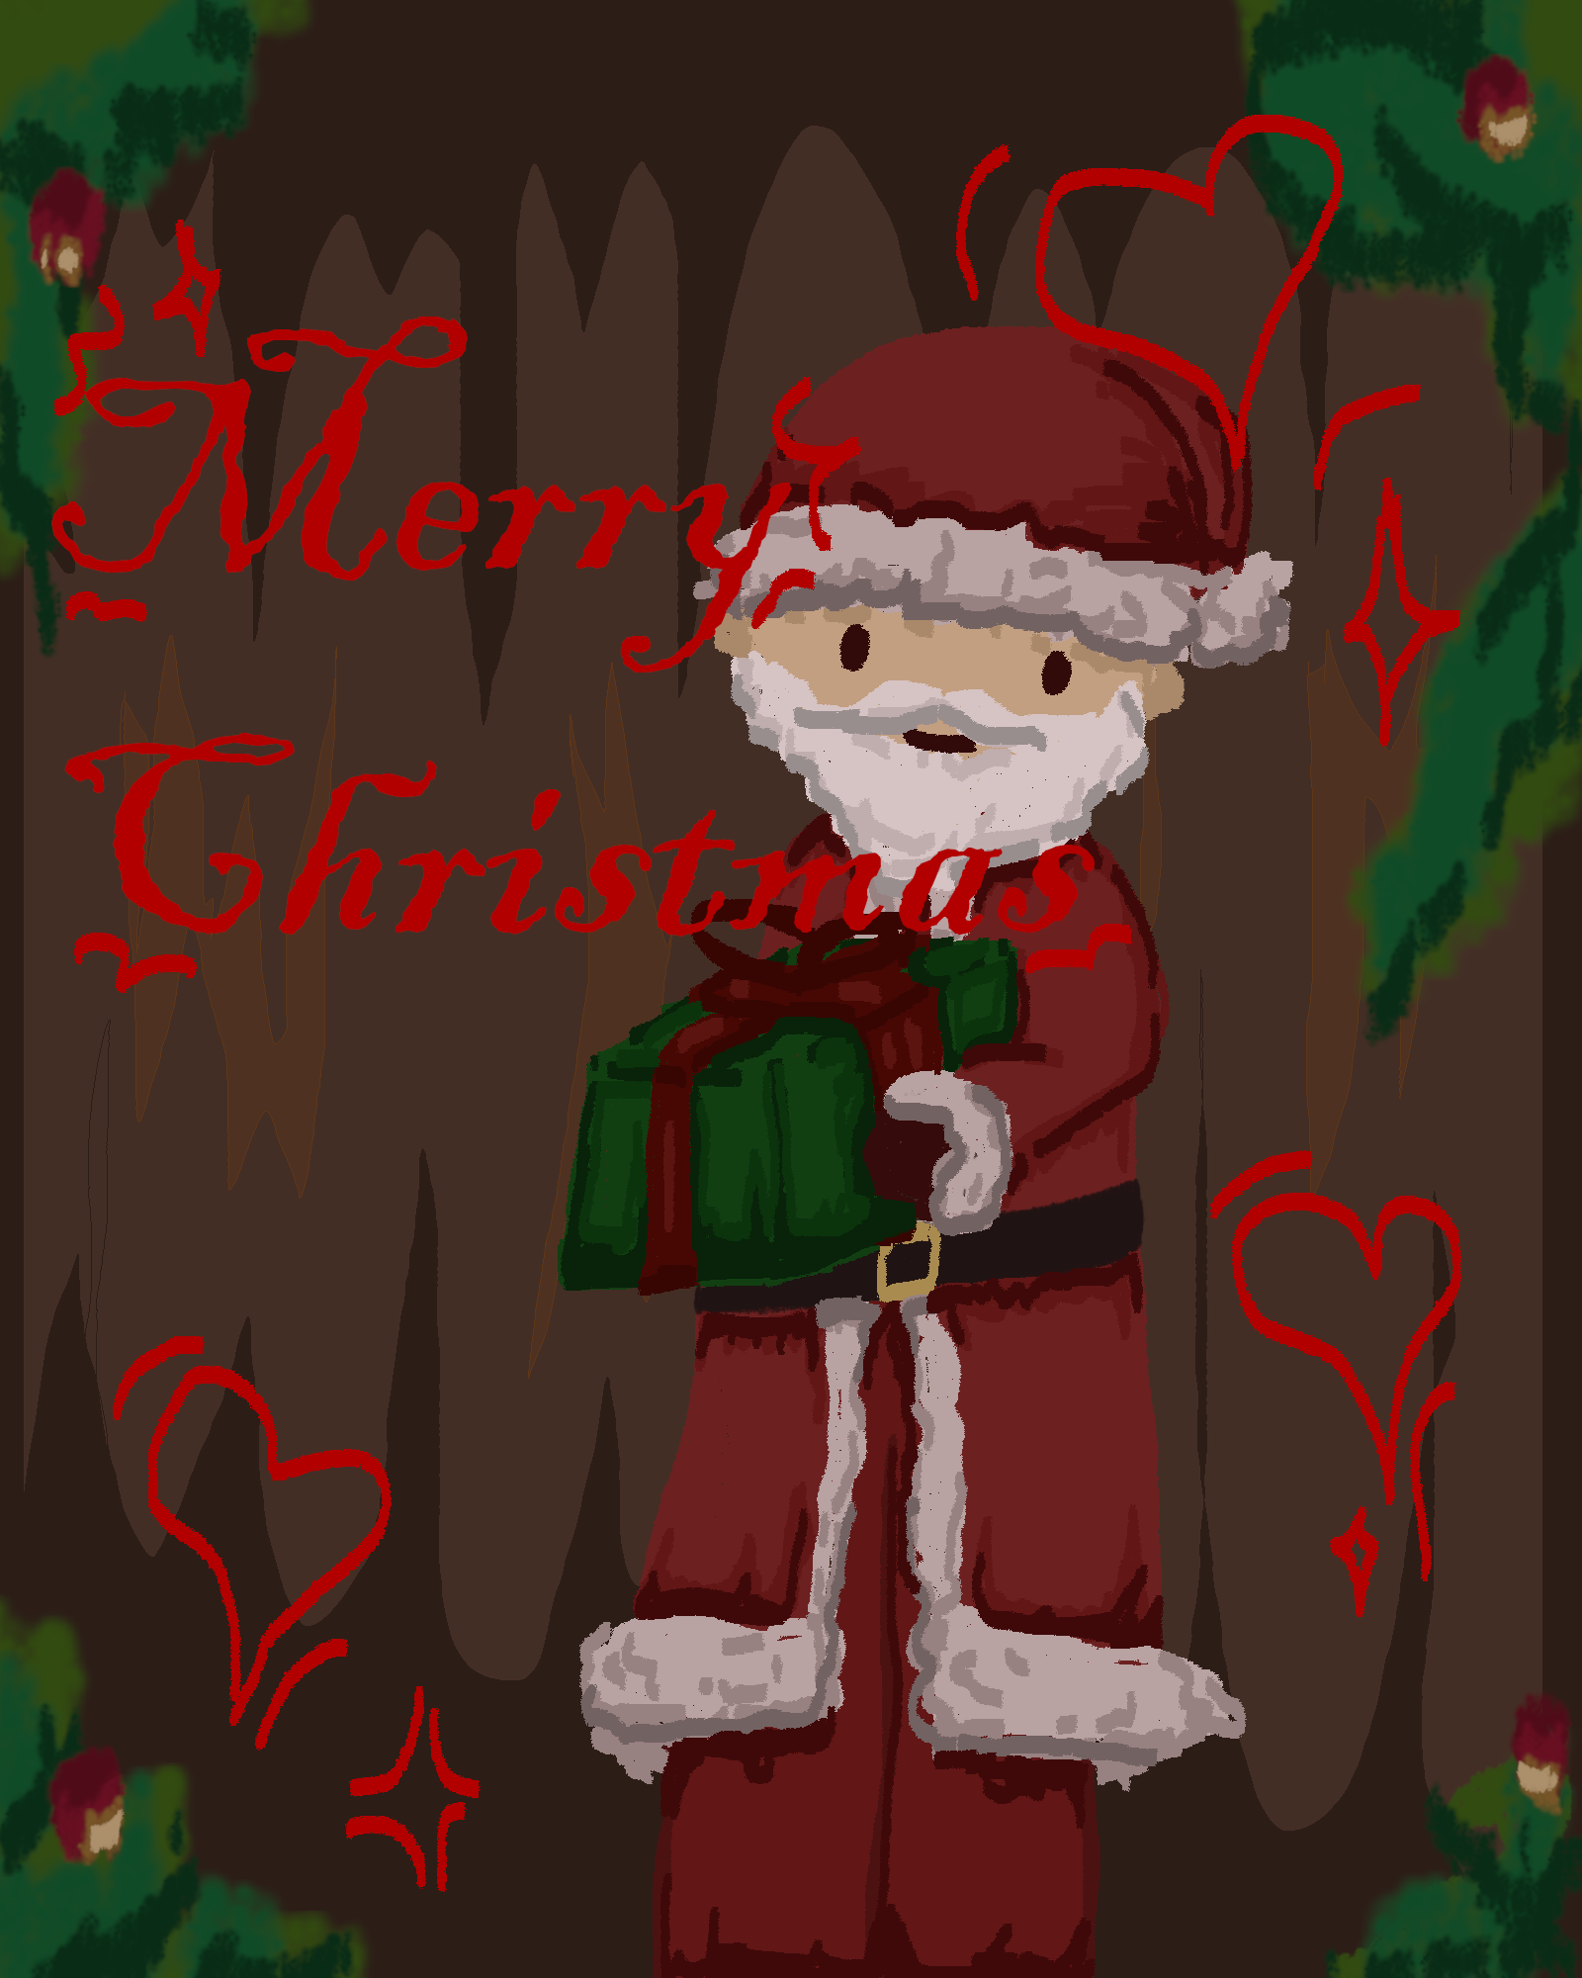
I miejsce
Maja Kisielewska kl. 8b

Slide 13
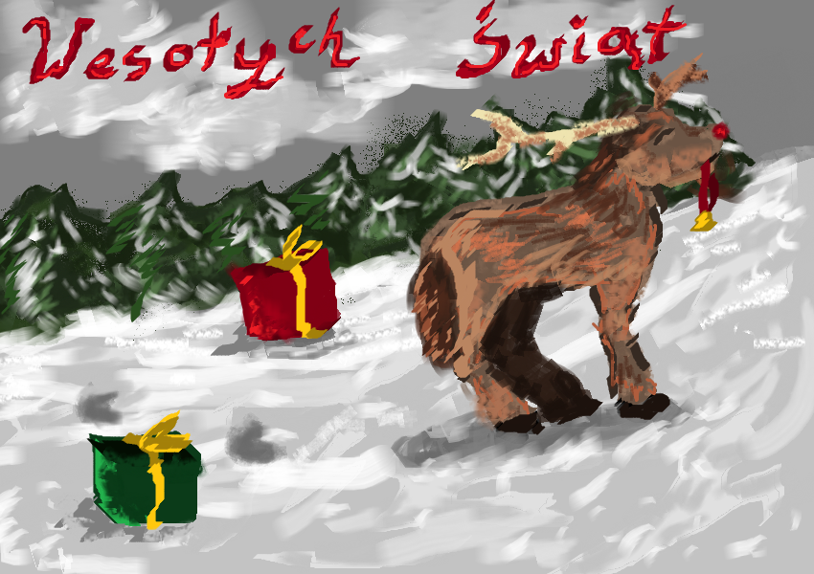
II miejsce
Nadia Klepacka kl. 7a

Slide 14
II miejsce
Antonina Przybysz kl. 7a

Slide 15
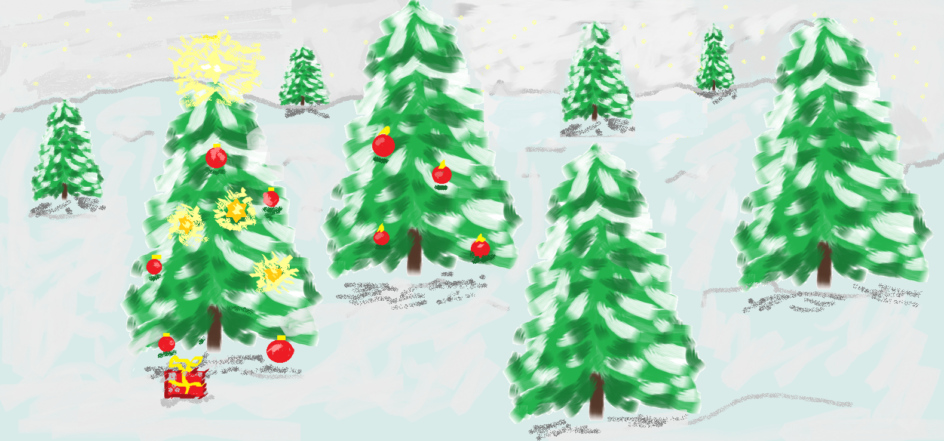
III miejsce
Tymoteusz Regulski kl. 8a

Slide 16
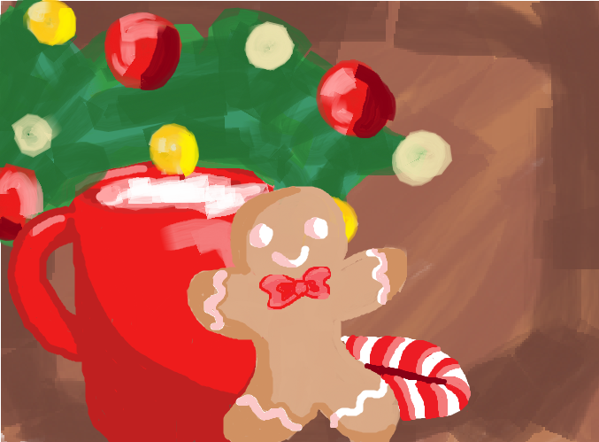
III miejsce
Katarzyna Miecznikowska kl. 7a

Slide 17
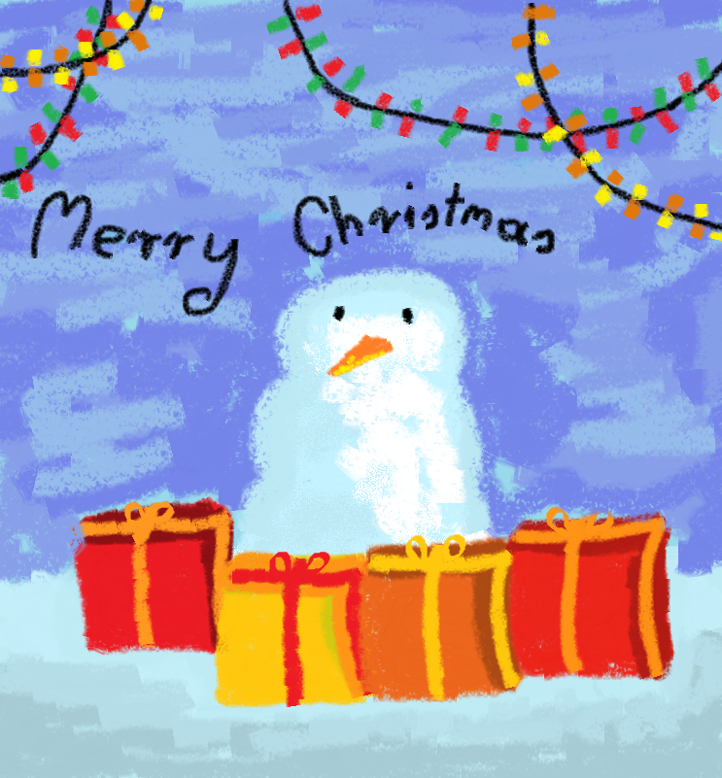
III miejsce
Mateusz Kozioł kl. 8b

Slide 18
Inne prace

Slide 19
Konrad Mucha kl. 3b

Slide 20
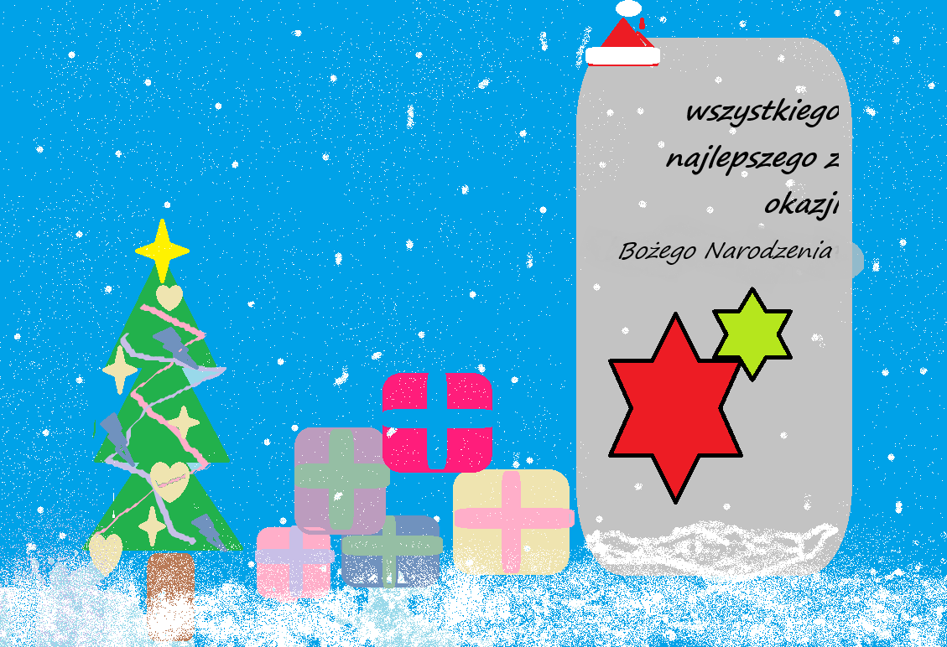
Lena Śnietka kl. 3b

Slide 21
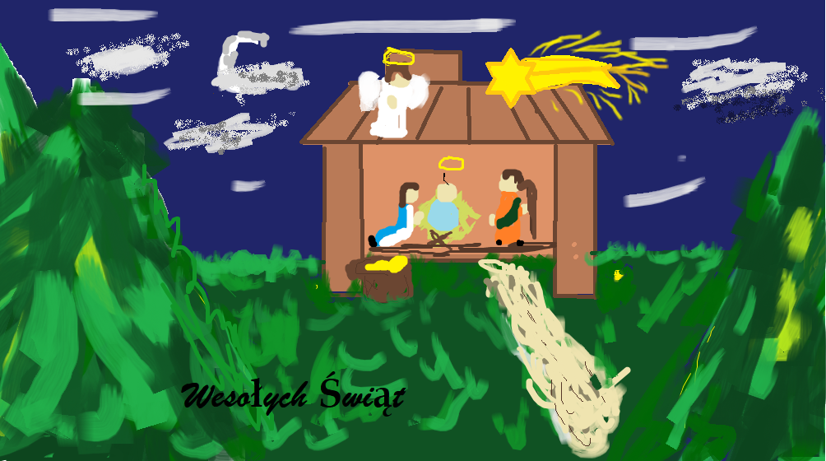
Estera Bogacz kl. 5a

Slide 22
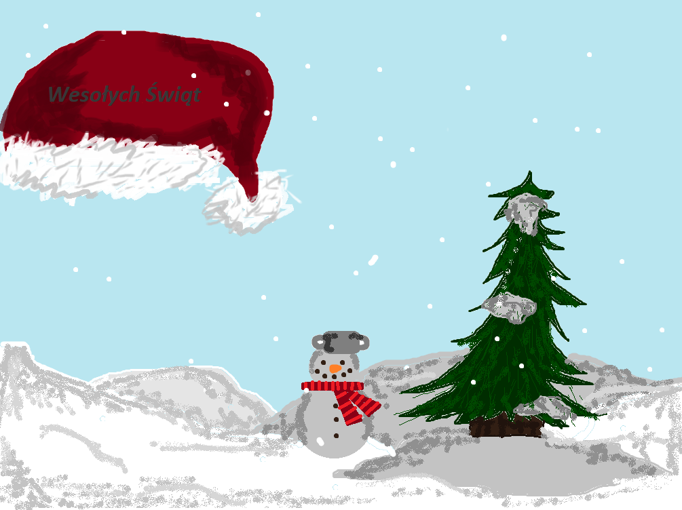
Julia Koperwas kl. 6b

Slide 23
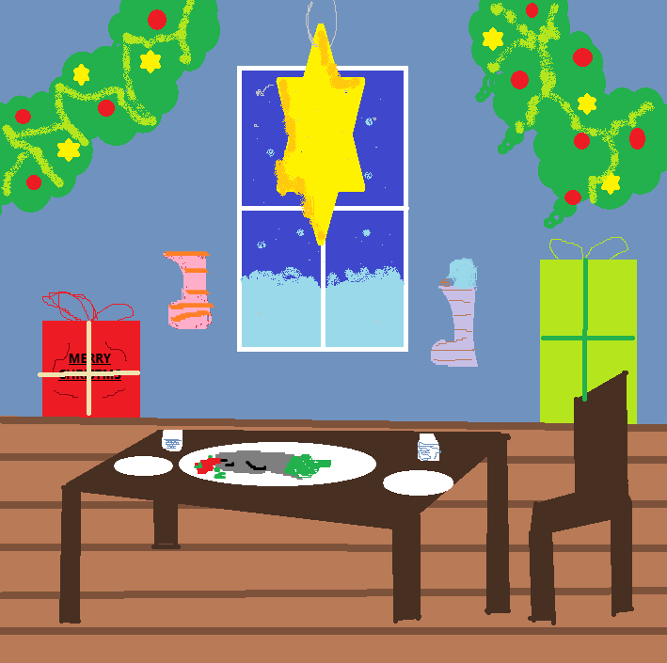
Julia Kluczniak kl. 6a

Slide 24
Igor Kuźmiński kl 4b

